Slide 1
Женщины за веру во Христа пострадавшие…
Посвящается репрессированным женщинам Череповецкой епархии…

Slide 2
Акимова Ксения Григорьевна
Акимова Ксения Григорьевна, 1894 г. рожд., уроженка д. Чуниково Борисово-Судского р-на Ленин. обл., русская, беспартийная, монахиня, проживала: г. Белозерск.
Арестована 24 сентября 1937 г.
Особой «тройкой» при УНКВД ЛО 4 октября 1937 г. приговорена по ст. 58-10-11 УК РСФСР к высшей мере наказания (за "участие в контрреволюционной повстанческой организации церковников - в связи с предстоящими выборами в Советы вела агитацию среди верующих, подбивая последних голосовать при выборах за кандидатуры, выдвигаемые контрреволюционной организацией церковников").
Расстреляна в г. Ленинград 9 октября 1937 г. «ЛМ»-2

Slide 3
Александрова Евдокия Семеновна
Александрова Евдокия Семеновна, 1903 г. рожд., уроженка д. Крутец Кирилловского р-на Ленингр. обл., русская, беспартийная, монахиня, проживала на квартире совместно с бывшей игуменией Воскресенского Горицкого монастыря и еще двумя монахинями в Белозерске.
Арестована 24 сентября 1937 г.
Особой «тройкой» при УНКВД ЛО 4 октября 1937 г. приговорена по ст. 58-10-11 УК РСФСР (за "участие в контрреволюционной повстанческой организации церковников") к высшей мере наказания.
Расстреляна в г. Ленинград 9 октября 1937 г. «ЛМ»-2

Slide 4
Амосова Екатерина Исаковна
Дата рождения: 1877 г. Место рождения: дер. Супруново Уломского р-на Ленинградской обл.Монахиня Леушинского монастыря. Место проживания: дер. Леушино Мяксинского р-на Ленинградской обл., Леушинский Монастырь. 29 февраля 1932 г. арестована Мяксинским РО ОГПУ. Обвинение: 58, п. 10 и 58, п. 11 УК РСФСР. 17 апреля 1932 г. осуждена КОЛЛЕГИЕЙ ОГПУ В ЛВО. Приговор: 3 года ссылки в Казахстан. 12 сентября 1989 г. реабилитирована прокуратурой Вологодской обл. ПО УКАЗУ ПВС СССР ОТ 16.01.1989.
http://base.memo.ru/person/show/1260101

Slide 5
Бердяева Ольга Ивановна
Бердяева Ольга Ивановна, 1883 г. рожд., уроженка с. Устье Усть-Кубинского р-на Северной обл., русская, беспартийная, монахиня, проживала: г. Белозерск.
Арестована 24 сентября 1937 г.
Особой «тройкой» при УНКВД ЛО 4 октября 1937 г. приговорена по ст. ст. 58-10-11 (за "участие в контрреволюционной повстанческой организации церковников") УК РСФСР к высшей мере наказания.
Расстреляна в г. Ленинград 9 октября 1937 г. «ЛМ»-2

Slide 6
Игуменья Агния (Благовещенская)
Благовещенская Анна Никитична; 28.11.1868 г., место рождения: погост Досифеева Пустынь Мяксинской волости Череповецкого уезда Новгородской губернии (в следственном деле указано другое место рождения — с. Ольхово Пустынского сельсовета Мяксинского района Череповецкой губернии) — 25.01.1938, г.Череповец), последняя игумения Леушинского Иоанно-Предтеченского монастыря Новгородской губернии. Дочь причетника, грамоте обучалась в церковноприходской школе. 25 марта 1882 года поступила в Леушинский монастырь, 5 апреля 1891 года. определена в число послушниц, послушание проходила на клиросе и в рукодельной. 19 октября 1905 года по указу Новгородской духовной консистории Анна была пострижена в монашество с именем Агнии. В октябре 1906 года удостоена награды «Благословение Священного Синода». После кончины игумении Таисии ( янв. 1915) Агния была единогласно избрана сестрами настоятельницей. Определением Свящ. Синода от 17 июня 1915 г. она была утверждена в должности с возведением в сан игумении. В 1922 г. Череповецким народным судом Агния была приговорена к 5 годам высылки, в 1926 г. была осуждена по ст. 58-11 по постановлению коллегии ОГПУ. 29 нояб. 1937 г. 8 дек. 1937 г. тройкой УНКВД по Вологодской обл. Агния была приговорена к высшей мере наказания — расстрелу. Приговор был приведен в исполнение 25 января 1938 г.

Slide 7
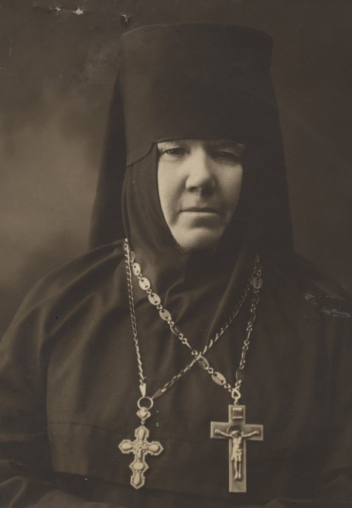
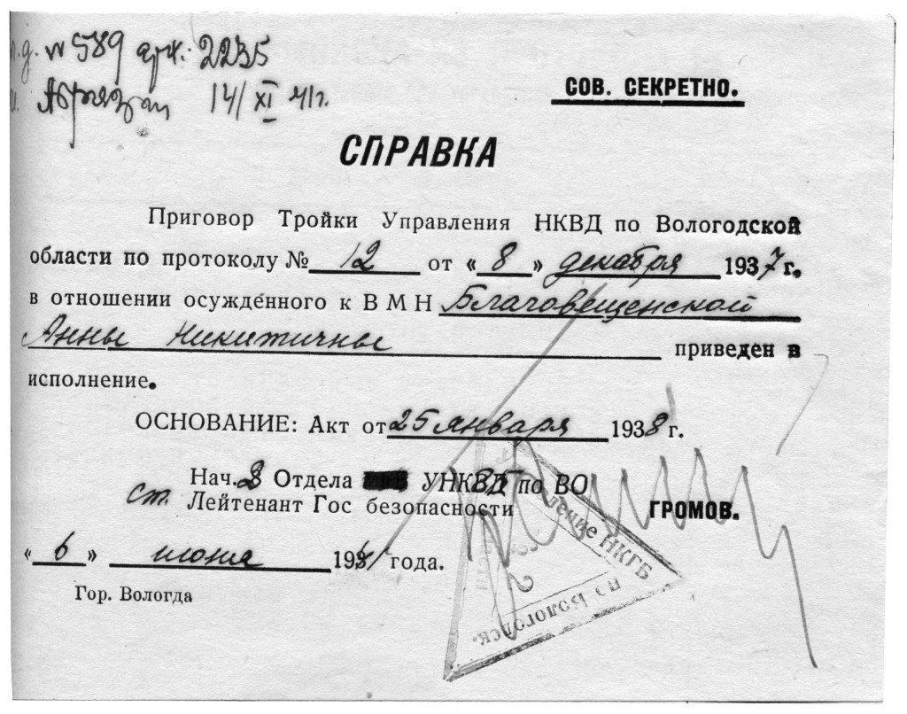
Игуменья Агния (Благовещенская)

Slide 8
Осуждены по групповому делу игуменьи Леушинского монастыря Агнии (Благовещенской) (08.12.1937 г.)
Проживали вместе с игуменией Агнией по адресу: ул. Кирилловская, 34:
1.Монахиня Никодима (Чернышева Иулиания Архиповна). Сестра архимандрита Иосифа (Чернышева).
2.Послушница Зинаида Никитична Благовещенская. Сестра игумении Агнии. Приговорена к 10 годам лагерей.
Проживали по другим адресам:
1.Монахиня Капитолина (Богданова Домна Осиповна). Проживала по адресу: ул. Детская, 60-Б.
2.Монахиня Херувима (Горская Лидия Карловна). Проживала по адресу: ул. Детская, 60-Б.
3.Монахиня Фомаида (Горячева Павла Терентьевна). Проживала в селе Данское (ныне г. Череповец).
4.Монахиня Анна (Акиндинова Анастасия Ивановна), псаломщик Благовещенской церкви. Проживала по адресу: ул. Пролетарская, 121.
5.Послушница Татьяна Алексеевна Васильева. Проживала по адресу: ул. Кирилловская, 30.
6.Монахиня Севастиана (Богданова Александра). Осуждена 8 декабря 1932 г. Проживала по адресу: ул. Труда, 96.

Slide 9
Монахиня Кирилла (Афоничева Феоктиста Никифоровна)
Родилась 9 ноября 1887 года в семье крестьянина деревни Карманицы Шухободской волости Череповецкого уезда. Родная сестра послушницы Парфеновского монастыря Параскевы Никифоровны Афоничевой. Окончила сельскую школу. 5 февраля 1905 года поступила в Парфеновский монастырь. 15 ноября 1905 года была включена в число послушниц. 30 января (12 февраля) 1922 года епископом Кирилловским Тихоном (Тихомировым) пострижена в монашество с именем Кирилла. Послушания проходила по назначению. Являлась последовательницей епископа Череповецкого Макария (Опоцкого). В 1926г. вступила в «Религиозно-Трудовое братство», созданное ее духовным
руководителем епископом Макарием (Опоцким) в Череповецком районе, и была членом братства до ареста епископа в 1927г. После закрытия Парфеновского монастыря переехала к владыке в Новгород. Отбыв ссылку, епископ Макарий переехал в Новгород. Туда же переехала в 1928 г. и Феоктиста Никифоровна, и послелилась по адресу: Новгород, ул.Советская,7. В 1933 году проживала в Новгороде, числилась портнихой.

Slide 10
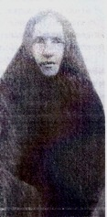
Монахиня Кирилла (Афоничева Феоктиста Никифоровна)
20 апреля 1933 года арестована. Обвинение: «состояла членом братства епископа Макария (Опоцкого), участвовала в молебствиях, где проводились беседы антисоветского характера». 19 мая 1933 г. осуждена тройкой при ПП ОГПУ по Ленинградскому военному округу по статье: 58-10,58-11 УК РСФСР.
19 мая 1933 года приговорена к 3 годам ссылки в Северный край. После отбывания наказания переехала на малую родину. В 1937 году проживала в деревне Фроловская Богородского сельсовета (ныне г. Череповец). 25 октября 1937 года вновь арестована Череповецким райотделом УНКВД по делу епископа Макария (Опоцкого). 10 ноября 1937 года тройкой УНКВД по Вологодской области по обвинению в контрреволюционной деятельности приговорена к 10 годам исправительно-трудовых лагерей.

Slide 11
Богословская Анастасия Николаевна
Дата рождения: 1877 г. Место рождения: дер. Абаканово Веретягинского сельсовет Кадуйского р-на Ленинградской обл.
Монахиня Леушинского монастыря. Место проживания: дер. Леушино Мяксинского р-на Ленинградской обл., Леушинский Монастырь. 4 февраля 1932 г. арестована Мяксинским РО ОГПУ. Обвинение: 58, п. 10 и 58, п. 11 УК РСФСР. 17 апреля 1932 г. осуждена КОЛЛЕГИЕЙ ОГПУ В ЛВО. Приговор: 3 года ссылки в Казахстан. 12 сентября 1989 г. реабилитирована прокуратурой Вологодской обл. ПО УКАЗУ ПВС СССР ОТ 16.01.1989.

Slide 12
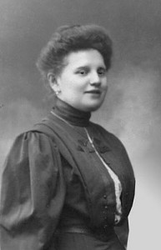
Мученица Анна Демидова
Анна (Демидова), мученица
(† 1918). Память 4 (17) июля (преставление). Комнатная девушка императрицы Александры Федоровны. Родилась в г. Череповце. Расстреляна вместе с царской семьей в Екатеринбурге в ночь с 16 на 17 июля 1918 года. Канонизирована РПЦЗ в 1981 г. Похоронена в Ганиной яме под Екатеринбургом.

Slide 13
Бусарова Анна Васильевна
Бусарова Анна Васильевна, 1882 г. рожд., уроженка и жительница с. Мегра Белозерского р-на Ленингр. обл., русская, беспартийная, колхозница.
Арестована 22 августа 1937 г.
Особой «тройкой» при УНКВД ЛО 4 октября 1937 г. приговорена по ст. ст. 58-10-11; 17-58-8 УК РСФСР (за "участие в контрреволюционной повстанческой организации церковников") к высшей мере наказания.
Расстреляна в г. Ленинград 9 октября 1937 г. «ЛМ»-2

Slide 14
Волганова Клавдия Матвеевна
Волганова Клавдия Матвеевна, 1884 г. рожд., уроженка д. Буланово Кирилловского р-на Ленингр. обл., русская, беспартийная, монахиня, проживала: г. Белозерск.
Арестована 24 сентября 1937 г.
Особой «тройкой» при УНКВД ЛО 4 октября 1937 г. приговорена по ст. 58-10-11 УК РСФСР (за "участие в контрреволюционной повстанческой организации церковников" - "вела антисоветскую работу в связи с предстоящими выборами в Советы депутатов трудящихся") к высшей мере наказания.
Расстреляна в г. Ленинград 9 октября 1937 г. «ЛМ»-2

Slide 15
Грибкова Анна Ивановна
Грибкова Анна Ивановна, 1874г. рожд., из д. Брунниково Кирилл р-на, б/п, домовладелица, помощник старосты Петровской церкви г. Белозерска.
Арестована 21.9.1937 г.
Особой «Тройкой» при УНКВД Ленобласти 4 октября1937 г. приговорена по ст.58 ч. 10,11 УК РСФСР к ВМН «за участие в контрреволюционной повстанческой организации церковников. Совместно с ФЕДОТОВСКИМ посылала во ВЦИК контрреволюционные документы, в которых возводилась клевета на Коммунистическую Партию, опошлялась Сталинская Конституция».
Расстреляна 9 октября1937 г.

Slide 16
Живулина Анна Петровна
Живулина Анна Петровна, 1886 г. рожд., уроженка с. Чаронда Чарозерского р-на Лен. обл., русская, беспартийная, монахиня, проживала в сторожке Ильинской церкви в г. Белозерск.
Арестована 24 сентября 1937 г.
Особой «тройкой» при УНКВД ЛО 4 октября 1937 г. приговорена по ст. 58-10-11 УК РСФСР (за "участие в контрреволюционной повстанческой организации церковников") к высшей мере наказания.
Расстреляна в г. Ленинград 9 октября 1937 г. «ЛМ»-2

Slide 17
Захарова Мария Долматьевна
Захарова Мария Долматьевна, 1885 г. рожд., уроженка д. Ново Белозерского уезда Новгородской губ., русская, беспартийная, домохозяйка, проживала: г. Ленинград, Набережная р. Мойки, д. 22, кв. 51.
Арестована 5 февраля 1938 г.
Комиссией НКВД и Прокуратуры СССР 28 августа 1938 г. приговорена по ст. 58-6-10 УК РСФСР к высшей мере наказания.
Расстреляна в г. Ленинград 6 сентября 1938 г. «ЛМ»-10

Slide 18
Калякина Анна Тимофеевна
Калякина Анна Тимофеевна, 1887 г. рожд., уроженка д. Чалекса Белозерского р-на Лен. обл., русская, беспартийная, монахиня, проживала: г. Белозерск.
Арестована 24 сентября 1937 г.
Особой «тройкой» при УНКВД ЛО 4 октября 1937 г. приговорена по ст. 58-10-11 УК РСФСР (за "участие в контрреволюционной повстанческой организации церковников") к высшей мере наказания.
Расстреляна в г. Ленинград 9 октября 1937 г. «ЛМ»-2

Slide 19
Комова Павла Ивановна
Комова Павла Ивановна, 1887 г. рожд., уроженка д. Фомушино Череповецкого уезда Новгородской губ., русская, беспартийная, монахиня, проживала: г. Белозерск.
Арестована 24 сентября 1937 г.
Особой «тройкой» при УНКВД ЛО 4 октября 1937 г. приговорена по ст. ст. 58-10-11 УК РСФСР (за "участие в контрреволюционной повстанческой организации церковников") к высшей мере наказания.
Расстреляна в г. Ленинград 9 октября 1937 г. «ЛМ»-2

Slide 20
Копылова Анна Владимировна
Копылова Анна Владимировна, 1881 г. рожд., уроженка д. Мыс Белозерского р-на Лен. обл., русская, из крестьян, беспартийная, "активная церковница", проживала: г. Белозерск.
Арестована 23 сентября 1937 г.
Особой «тройкой» при УНКВД ЛО 4 октября 1937 г. приговорена по ст. ст. 58-10-11 УК РСФСР (за "участие в контрреволюционной повстанческой организации церковников" - "являлась связисткой") к высшей мере наказания.
Расстреляна в г. Ленинград 9 октября 1937 г. «ЛМ»-2

Slide 21
Монахиня Анна (Кочегарова Агриппина Яковлевна)
Староста Сретенской церкви. Проживала по адресу: город Череповец, ул. Ленина, 70. Осуждена по групповому делу епископа Череповецкого Макария (Опоцкого) (25.06.1926 г.). Приговорена к 3 годам ссылки. На момент ареста числилась послушницей. Монашеское имя приводится на основании данных, исследователя Е. Стрельниковой.

Slide 22
Круглова Клавдия Михайловна
Круглова Клавдия Михайловна, 1883 г. рожд., уроженка д. Язвицево Усть-Кубинского р-на Северной обл., русская, беспартийная, член колхоза "Москвино", проживала: д. Москвино Белозерского р-на Лен. обл.
Арестована 2 октября 1937 г.
Особой «тройкой» при УНКВД ЛО 22 октября 1937 г. приговорена по ст. 58-10 УК РСФСР к высшей мере наказания.
Расстреляна в г. Ленинград 30 октября 1937 г. «ЛМ»-2

Slide 23
Кукушкина Анна Федоровна
Кукушкина Анна Федоровна, 1891 г. рожд., уроженка и жительница с. Горицы Кирилловского уезда Новгородской губ., русская, беспартийная, председательница церковной двадцатки.
Арестована 30 сентября 1937 г.
Особой «тройкой» при УНКВД ЛО 22 октября 1937 г. приговорена по ст. 58-10-11 УК РСФСР к высшей мере наказания.
Расстреляна в г. Белозерск в ноябре 1937 г. «ЛМ»-5

Slide 24
Ларионова Ольга Прокофьевна
Ларионова Ольга Прокофьевна, 1878 г. рожд., уроженка и жительница г. Белозерск, русская, беспартийная, "активная церковница".
Арестована 24 сентября 1937 г.
Особой «тройкой» при УНКВД ЛО 4 октября 1937 г. приговорена по ст. 58-10-11 УК РСФСР к высшей мере наказания (за "участие в контрреволюционной повстанческой организации церковников - в антисоветском духе обрабатывала женщин").
Расстреляна в г. Ленинград 9 октября 1937 г. «ЛМ»-2

Slide 25
Молочникова Анна Вячеславовна
Молочникова Анна Вячеславовна, 1897 г. рожд., уроженка д. Лжево Усть-Кубинского р-на Северной обл., русская, беспартийная, монахиня, проживала: г. Белозерск, в церковной сторожке.
Арестована 20 сентября 1937 г.
Особой «тройкой» при УНКВД ЛО 4 октября 1937 г. приговорена по ст. 58-10-11 УК РСФСР (за "участие в контрреволюционной повстанческой организации церковников") к высшей мере наказания.
Расстреляна в г. Ленинград 9 октября 1937 г. «ЛМ»-2

Slide 26
Орехова Наталья Тигриевна
Орехова Наталья Тигриевна, 1881 г. рожд., уроженка д. Устково Кирилловского р-на Ленин. обл., русская, беспартийная, монахиня, проживала: г. Белозерск.
Арестована 24 сентября 1937 г.
Особой «тройкой» при УНКВД ЛО 4 октября 1937 г. приговорена по ст. 58-10-11 УК РСФСР (за "участие в контрреволюционной повстанческой организации церковников") к высшей мере наказания.
Расстреляна в г. Ленинграде 9 октября 1937 г. «ЛМ»-2

Slide 27
Огвоздина Александра Александровна
Огвоздина Александра Александровна, 1883 г. р., уроженка г. Белозерск, русская, беспартийная, монахиня, проживала: г. Кириллов. Арестована 30 сентября 1937 г. Особой тройкой УНКВД ЛО 22 октября 1937 г. приговорена по ст. ст. 58-10-11 УК РСФСР (за "участие в контрреволюционной организации церковников") к высшей мере наказания. Расстреляна в г. Ленинград 30 октября 1937 г.
http://visz.nlr.ru/person/show/6599

Slide 28
Покровская Мария Федоровна
Мария Федоровна Покровская, руководитель сестричества в селе Богородском. Осуждены по групповому делу епископа Череповецкого Макария (Опоцкого) (25.06.1926 г.). Приговорена к 3 годам ссылки. После отбывания наказания проживала в Галиче, где в 1937 году повторно подверглась репрессиям. Мария Федоровна Покровская, руководитель сестричества в селе Богородском. Приговорена к 3 годам ссылки. После отбывания наказания проживала в Галиче, где в 1937 году повторно подверглась репрессиям.

Slide 29
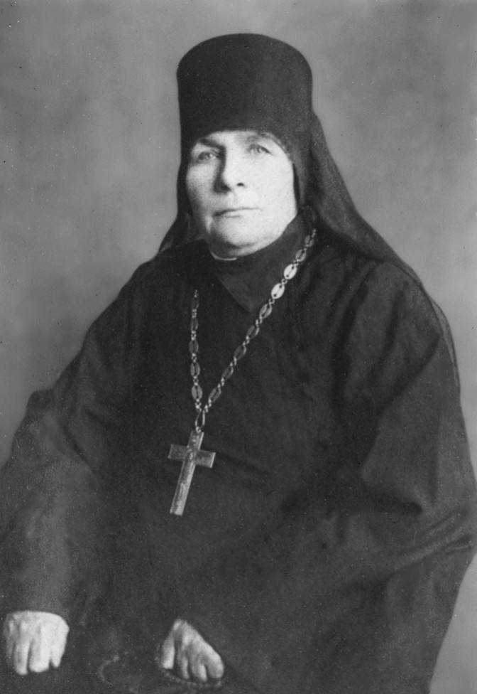
Игуменья Зосима (Рыбакова Екатерина Реокатовна)
Рыбакова Екатерина Реокатовна (мать Зосима), 1887 г. рожд., уроженка д. Фомунино Кирилловского уезда Новгородской губ., русская, беспартийная, бывшая игуменья Горицкого Воскресенского монастыря, проживала: г. Белозерск Ленин. обл.
Арестована 24 сентября 1937 г. (находилась дома под подпиской о невыезде).
Особой «тройкой» при УНКВД ЛО 4 октября 1937 г. приговорена по ст. 58-10-11 УК РСФСР к высшей мере наказания.
Расстреляна в г. Белозерске 14 октября 1937 г. «ЛМ»-5

Slide 30
Игуменья Рафаила (Рогозина Екатерина Ивановна)
Рафаила (Рогозина Екатерина Ивановна), 1876 г. рожд., последняя игумения Парфеновского Ново-Богородицкого монастыря. Из крестьян села Шухобод Шухободской вол. Череповецкого уезда. В 1889 г. поступила в Каргопольский монастырь Олонецкой губ., в 1899 г. переведена епархиальным начальством во вновь устраивавшуюся Ладвинскую Боголюбскую общину Петрозаводского уезда. В 1905 г. по своему желанию перешла в Парфеновскую общину, определена в число послушниц, в 1913 г. исполняла должность казначеи. 11 дек. 1916 г. приняла монашеский постриг. Стала преемницей умершей (после 1918 г.) игумении Руфины. 9 октября 1937 г. была арестована. В период следствия содержалась под стражей в Череповецкой тюрьме. 10 ноября 1937 г. тройкой при УНКВД СССР по Вологодской области по ст. 58-10, 58-11 УК РСФСР приговорена к расстрелу. В ноябре 1937 г. расстреляна.

Slide 31
Преподобномученица Серафима (Сулимова), игуменья Ферапонтовская
Серафима (Сулимова Елизавета Николаевна), 1859–1918 гг., преподобномученица, игумения Ферапонтова монастыря родилась в г. Устюжне Череповецкого у. Новгородской губ.в купеческой семье. 17-ти лет поступила в Леушинский Иоанно-Предтеченский монастырь. В 1884 г. определена в число указных послушниц, была регентом монастырского хора. В 1893 г. командирована вместе с сестрой – монахиней Ниной в Санкт-Петербург для организации иноческой жизни на подворье Леушинского монастыря. Пострижена в монашество 15 марта 1901 г., наречена Серафимой. В 1902 г. назначенаказначеей Леушинского монастыря. С возобновлением Ферапонтова монастыря командирована в 1905 г. для исполнения должности настоятельницы, с возведением в сан игумении (1906 г.) Матушка Серафима много внимания уделяла образованию и воспитанию детей из Ферапонтовской Слободы. С открытием обители начали действовать рукодельные классы для девочек, а в 1909 г. была построена женская церковно-приходская школа. Монастырь на свои средства ее содержал, кормил детей, шил для них школьную форму. Игумения много занималась благотворительностью. В 1909 г. награждена наперсным крестом. С мая 1918 г. находилась под домашним арестом в Кириллове на монастырском подворье, в связи с инцидентом, произошедшим между прихожанами Ферапонтова монастыря и комиссией по составлению описей монастырских ценностей.

Slide 32
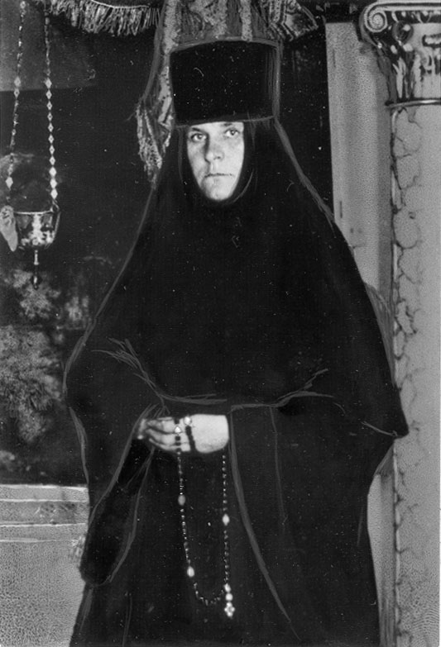
Преподобномученица Серафима (Сулимова), игуменья Ферапонтовская
15 сентября 1918 г. была расстреляна без суда и следствия в 2 верстах от Кириллова у горы Золотухи вместе с арестованным накануне епископом Кирилловским Варсонофием (Лебедевым) и четырьмя заложниками.
Юбилейным Архиерейским Собором РПЦ 13–16 августа 2000 г. причислена к лику святых в сонме новомучеников и исповедников Российских для общецерковного почитания.
http://www.hramzis.ru/life/15-09.php

Slide 33
Сукина Александра Алексеевна
Сукина Александра Алексеевна, 1873 г. рожд., уроженка д. Есино Шольского р-на Ленингр. обл., русская, беспартийная, "активная церковница", проживала: г. Белозерск.
Арестована 24 сентября 1937 г.
Особой «тройкой» при УНКВД ЛО 4 октября 1937 г. приговорена по ст. 58-10-11 УК РСФСР (за "участие в контрреволюционной повстанческой организации церковников") к высшей мере наказания.
Расстреляна в г. Ленинграде 9 октября 1937 г. «ЛМ»-2

Slide 34
Сибирякова Александра Федоровна
Сибирякова Александра Федоровна родилась в 1897 г. в д. Малый Дор Николоторжского с/с Кирилловского района Ленинградской области. Монахиня. Проживала в г. Белозерске. Была арестована 24 сентября 1937 г. Особой тройкой УНКВД ЛО 4 октября 1937 г. приговорена по ст. ст. 58-10-11 УК РСФСР РСФСР (за «участие в контрреволюционной повстанческой организации церковников») к высшей мере наказания.
Из обвинительного заключения:»Обвиняется в том, что будучи связана с участниками контрреволюционной организации церковников Шолениновым, Федотовским и бывшей игуменьей Воскресенско-Горицкого монастыря Рыбаковой, монахиней Жилиной, по их заданию принимала активное участие в контрреволюционных сборищах. Вела антисоветскую агитацию, направленную на подрыв мощи Советского Союза. Распространяла контрреволюционные провокационные слухи» (Групповое дело «Дело Федотовского, Шоленинова и др., г.Белозерск, 1937г.»)
Расстреляна в г. Ленинград 9 октября 1937 г.
Место захоронения: Ленинградская область, Левашовская пустошь.
Источник: сайт ПСТГУ.

Slide 35
Толмачева Глафира Алексеевна
Толмачева Глафира Алексеевна, 1875 г. рожд., уроженка д. Есино Шольского р-на Ленин. обл., русская, беспартийная, портниха, "активная церковница", проживала: г. Белозерск.
Арестована 24 сентября 1937 г.
Особой «тройкой» при УНКВД ЛО 4 октября 1937 г. приговорена по ст. ст. 58-10-11 УК РСФСР (за "участие в контрреволюционной повстанческой организации церковников") к высшей мере наказания.
Расстреляна в г. Ленинграде 9 октября 1937 г. «ЛМ»-2

Slide 36
Федотова Мария Асафовна
Федотова Мария Асафовна, 1885 г. рожд., уроженка д. Преснецово Усть-Кубинского р-на Северной обл., русская, беспартийная, монахиня, проживала: г. Белозерск.
Арестована 24 сентября 1937 г.
Особой «тройкой» при УНКВД ЛО 4 октября 1937 г. приговорена по ст. 58-10-11 УК РСФСР РСФСР (за "участие в контрреволюционной повстанческой организации церковников") к высшей мере наказания.
Расстреляна в г. Ленинграде 9 октября 1937 г. «ЛМ»-2

Slide 37
Филиппова Анна Алексеевна
Филиппова Анна Алексеевна, 1882 г. рожд., уроженка с. Буброво Белозерского р-на Ленин. обл., русская, беспартийная, монахиня, проживала: г. Белозерск.
Арестована 24 сентября 1937 г.
Особой «тройкой» при УНКВД ЛО 4 октября 1937 г. приговорена по ст. 58-10-11 УК РСФСР к высшей мере наказания (за "участие в контрреволюционной повстанческой организации церковников - занимаясь нищенством, ходила по колхозам, где вела антиколхозную агитацию, призывала уходить из колхозов").
Расстреляна в г. Ленинграде 9 октября 1937 г. «ЛМ»-2

Slide 38
Чмутова Анна Ивановна
Чмутова Анна Ивановна, 1881 г. рожд., уроженка и жительница г. Белозерска, русская, беспартийная, вдова городового, "активная церковница".
Арестована 24 сентября 1937 г.
Особой «тройкой» при УНКВД ЛО 4 октября 1937 г. приговорена по ст. ст. 58-10-11 УК РСФСР (за "участие в контрреволюционной повстанческой организации церковников") к высшей мере наказания.
Расстреляна в г. Ленинграде 9 октября 1937 г. «ЛМ»-2

Slide 39
Шитова Ольга Феофановна
1885 г. р., уроженка д. Борисово Федотораменского с/с Кадуйского р-на Лен. обл., русская, беспартийная, монахиня, проживала: с. Горицы Кирилловского р-на Лен. обл. Арестована 21 сентября 1937 г. Особой тройкой УНКВД ЛО 22 октября 1937 г. приговорена по ст. ст. 58-10-11 УК РСФСР РСФСР (за «участие в контрреволюционной группе церковников») к высшей мере наказания. Расстреляна в г. Ленинград 30 октября 1937 г.

Slide 40
Шитова Апполинария Феофановна
Шитова Апполинария Феофановна, 1870 г. р., уроженка д. Борисово Федотораменского с/с Кадуйского р-на Лен. обл., русская, беспартийная, монахиня, проживала: с. Горицы Кирилловского р-на Лен. обл. Арестована 30 сентября 1937 г. Особой тройкой УНКВД ЛО 22 октября 1937 г. приговорена по ст. ст. 58-10-11 УК РСФСР (за "участие в контрреволюционной группе церковников") к высшей мере наказания. Расстреляна в г. Ленинград 30 октября 1937 г.
http://visz.nlr.ru/person/show/7864

Slide 41
Шугина Клавдия Андреевна
Шугина Клавдия Андреевна, 1882 г. рожд., уроженка д. Жилино Волокославинского с/с Кирилловского р-на Ленин. обл., русская, беспартийная, монахиня, проживала: г. Белозерск.
Арестована 23 сентября 1937 г.
Особой «тройкой» при УНКВД ЛО 4 октября 1937 г. приговорена по ст. ст. 58-10-11 УК РСФСР к высшей мере наказания (за "участие в контрреволюционной повстанческой организации церковников - распространяла антисоветскую агитацию о неизбежной гибели Соввласти и развале колхозов").
Расстреляна в г. Ленинграде 9 октября 1937 г. «ЛМ»-2

Slide 42
Харюкова Маремьяна Григорьевна
родилась в 1873 г., м.р. - Вологодская обл., Череповецкий р-н, д. Сокольники; русская; б/п; крестьянка-единоличница, монахиня, председатель церковной двадцатки. Проживала: Вологодская обл., Череповецкий р-н, д. Сокольники. Арестована 3 октября 1937 г. Приговорена: особая тройка при УНКВД по Ленинградской обл. 31 октября 1937 г., обв.: 58-10 УК РСФСР. Расстреляна 5 ноября 1937 г. Источник: Ленинградский мартиролог: 1937-1938.

